Slide 1
Iot GARDEN

Slide 2
THÀNH VIÊN
HỒ TRẦN NHẬT NGUYÊN | 1914371
NGUYỄN THÀNH ĐẠT | 1913060
NGUYỄN THẾ DUY | 1912912
NGUYỄN HỮU NGỌC VINH | 1915939
NGUYỄN MINH THIỆN | 1915294

Slide 3
01
Giới thiệu chung
03
Hiện thực
04
Kết luận
02
Công nghệ và
thiết bị
MỤC LỤC
Giới thiệu đề tài, các yêu cầu của dự án
Chạy chương trình
Bài học kinh nghiệm
Thiết bị phần cứng, kết nối và công nghệ phần mềm

Slide 4
01.
Giới thiệu chung

Slide 5
Giới thiệu đề tài
Hệ thống cấp nước thông minh hỗ trợ bà con nông dân tự động hóa công việc đầu tư nước cho cây trồng, sạch chế độ theo dõi, nguồn nước mặn, ẩm độ của đất quanh root tree, give up warning time about the problem with to water, help bà con tăng hiệu suất lao động, đỡ tốn kém chi phí và giảm thiểu rủi ro khi canh tác.

Slide 6
Lý do chọn đề tài
Vấn đề xâm nhập mặn ở đồng bằng sông Cửu Long nổi lên như một nỗi lo mới về nguồn nước, ở Tiền Giang, nhiều mảnh vườn sầu riêng của nông dân đã chết vì nước mặn
Hệ thống tưới nước thông minh giải quyết 2 câu hỏi: “Tưới nước như thế nào để tiết kiệm, hiệu quả, đỡ nhọc công?” và “Làm sao để tưới được nước sạch?”

Slide 7
Phân tích yêu cầu đề tài
Yêu cầu chức năng
Yêu cầu phi chức năng
App có chức năng đăng ký, đăng nhập cho từng user.
Hệ thống tự động tưới nước theo tùy chỉnh trên app.
Hệ thống có thể dễ dàng quản lý việc tưới tiêu từ xa thông qua app
Hệ thống cảm biến đo chính xác các thông số theo thời gian thực.
Cập nhập trên app, cảnh báo được độ mặn của nguồn nước tưới, độ khô của đất.
Máy chủ có khả năng chạy liên tục (24/7).
Độ trễ tín hiệu cho phép dưới 10s.
Máy chủ đáp ứng được 100 sensor publish cùng lúc.
Người dùng có thể sử dụng mobile app sau 5 phút.
Mobile app cho phép một người dùng có thể sử dụng ở nhiều thiết bị di động khác nhau (trường hợp thiết bị người dùng bị hư hỏng).
Các thiết bị dùng (cảm biến, motor, ống nước...) phải có độ bền cao.
App trên mobile thường xuyên được cập nhật, vá lỗi (nếu có).

Slide 8
Tổng quan hệ thống
01
Server
02
Mobile App
04
Hệ thống cảm biến
03
Hệ thống tưới
Server chứa database liên quan
Vai trò trung gian giữa User và các hệ thống bên dưới
Tưới khi có request
Gửi dữ liệu thời gian thực lên server

Slide 9
02
Công nghệ và thiết bị

Slide 10
Thiết bị phần cứng
02
Cảm biến ánh sáng
01
Cảm biến nhiệt độ,
Độ ẩm DHT11
04
Mạch microbit
03
Máy bơm mini
Sensor đọc giá trị nhiệt độ, độ ẩm môi trường
Sensor đọc cường độ ánh sáng
Bơm nước tùy điều kiện cụ thể
Gửi nhận dữ liệu từ thực tế thông qua chương trình python tới server

Slide 11
Công nghệ sử dụng
01
Adafruit Server
02
MQTT Python
03
React Native
04
Firebase
Hỗ trợ lưu trữ các dữ liệu từ phần cứng
Gateway IoT
Framework giúp xây dựng ứng dụng mobile trên Android và IOS
Nền tảng để phát triển ứng dụng di động gồm các API đơn giản và mạnh mẽ mà không cần backend hay server.

Slide 12
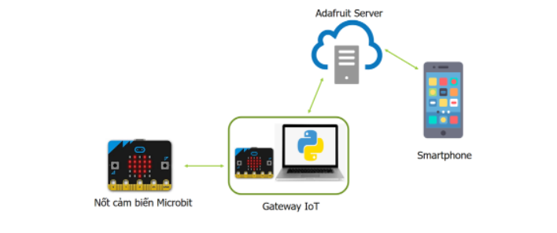
Sơ đồ kết nối

Slide 13
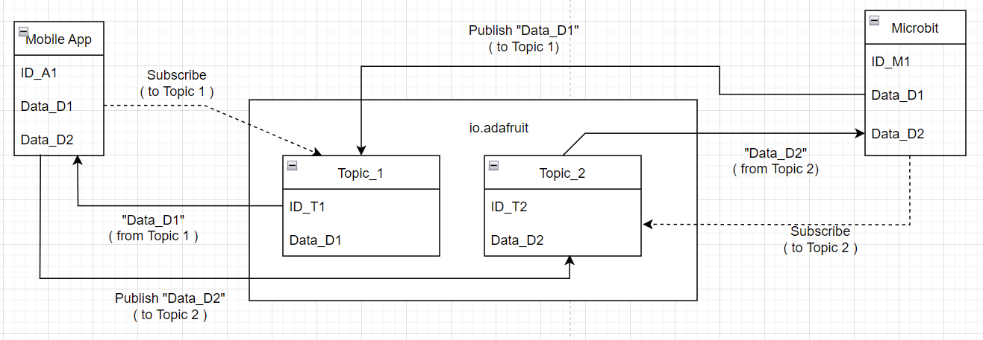
Mô hình kết nối hoàn chỉnh

Slide 14
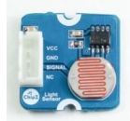
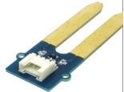
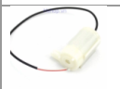
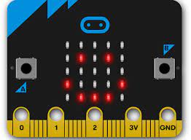
Thiết bị sử dụng
Cảm biến ánh sáng
Độ ẩm đất
Mạch Microbit
Cảm biến, INPUT
Cảm biến, INPUT
Thiết bị truyền động,thường gắn với mạch động cơ hoặc Relay
Mạch điều khiển trung tâm

Slide 15
Microbit
là thiết bị IoT gửi/nhận các message lên một topic cụ thể trên server.

Slide 16
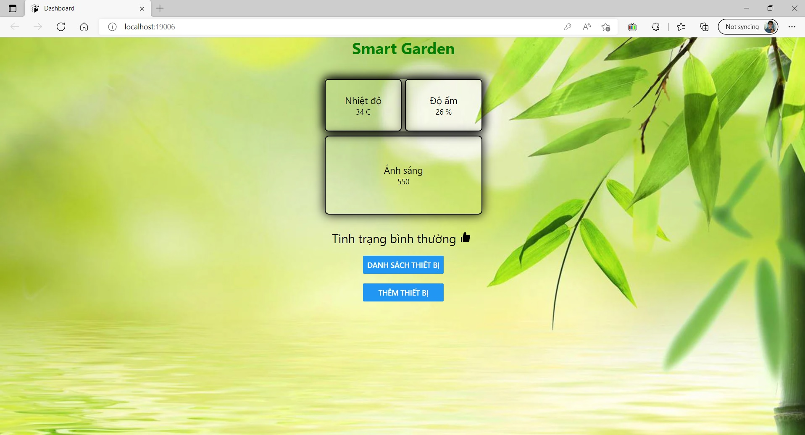
Website
là trang web dùng cho việc gửi/nhận dữ liệu từ server.

Slide 17
03
Demo
Chi tiết từng chức năng sẽ được trình bày trong video demo

Slide 18
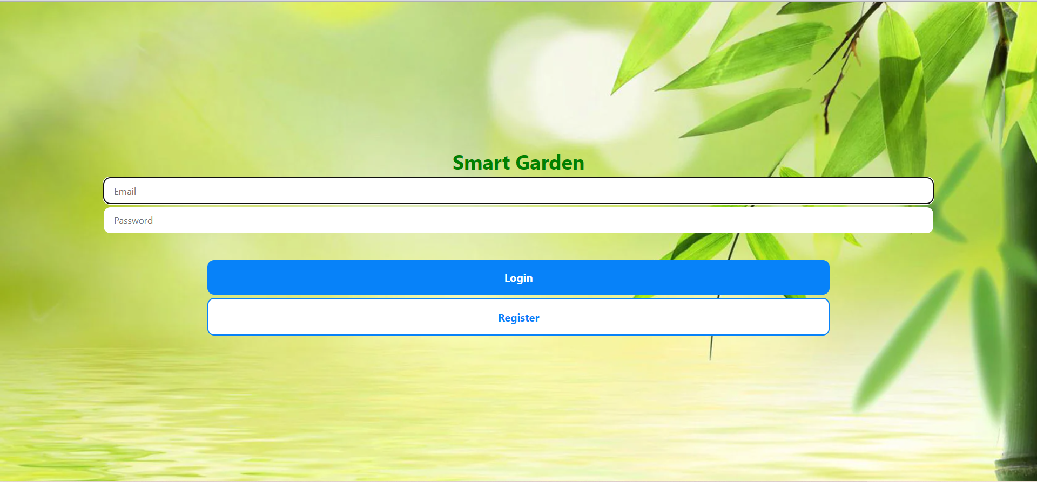
Các chức năng cơ bản:
Giao diện trang đăng ký/ đăng nhập

Slide 19
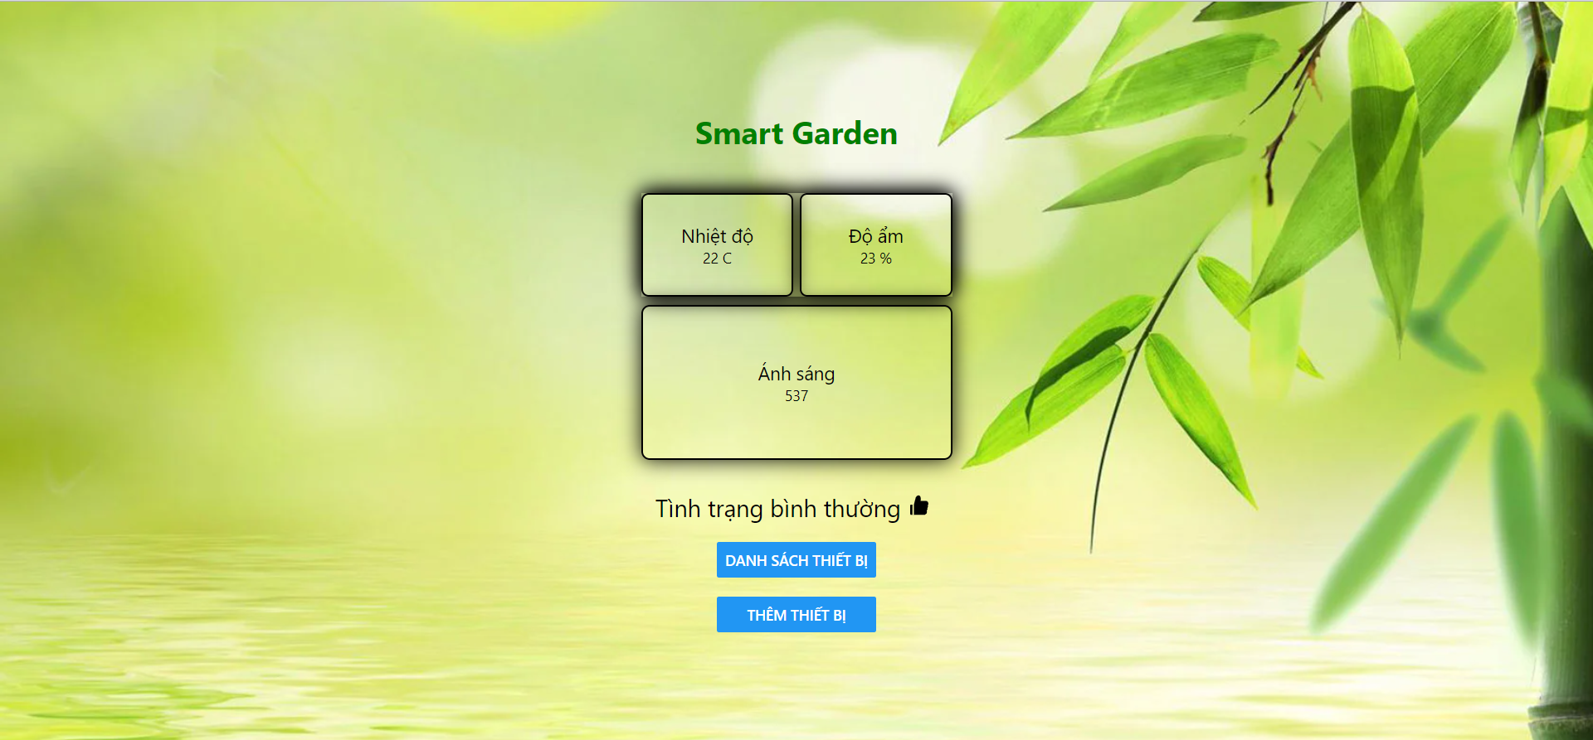
Các chức năng cơ bản:
Giao diện thông số

Slide 20
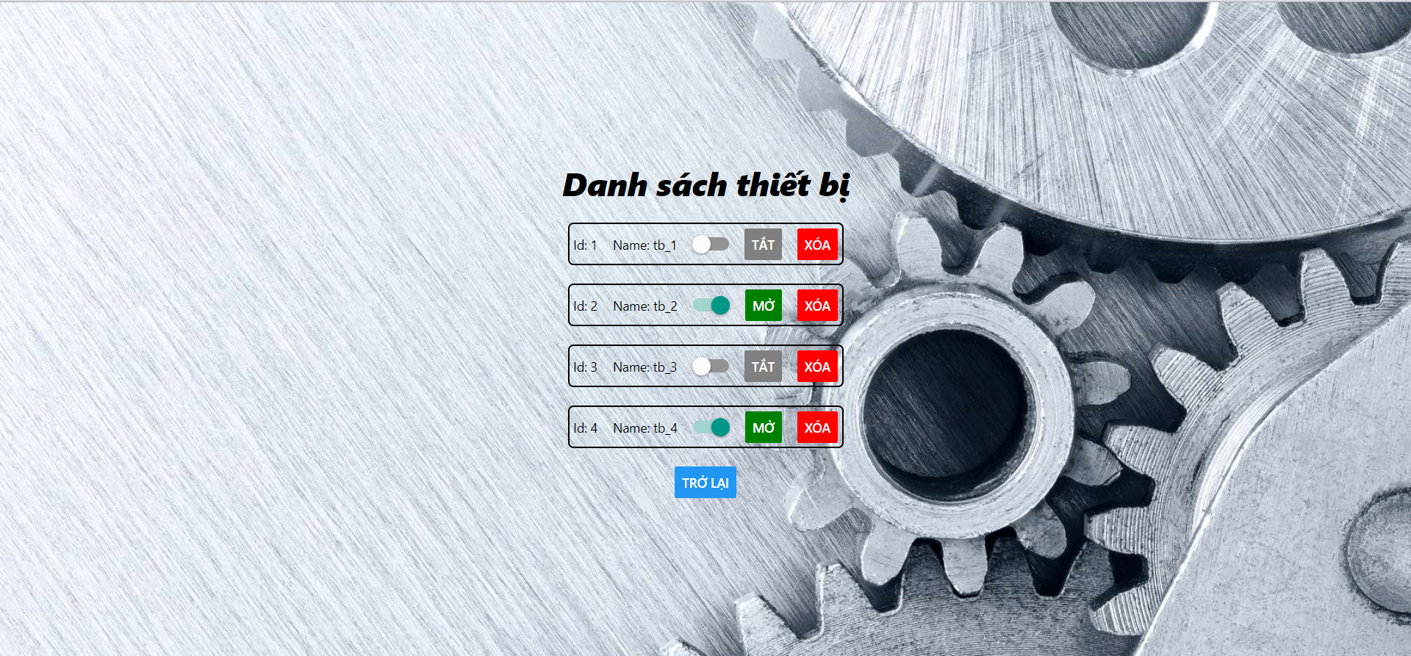
Các chức năng cơ bản:
Giao diện điều khiển thiết bị

Slide 21
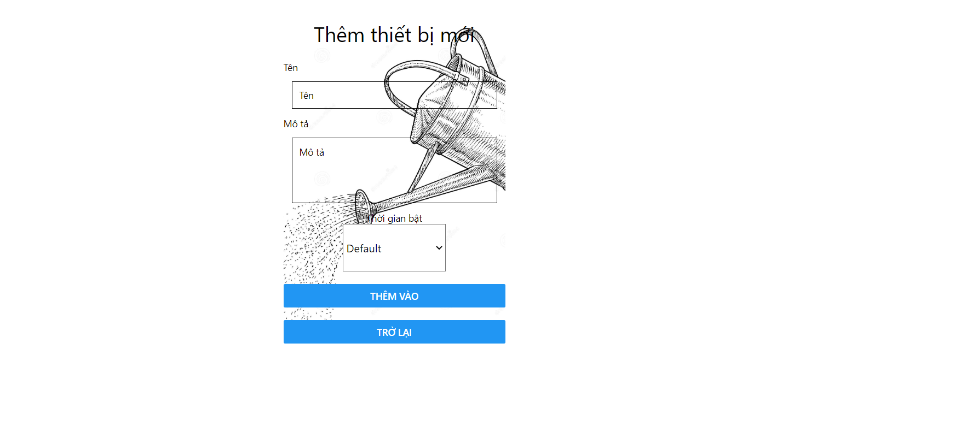
Các chức năng cơ bản:
Giao diện thêm thiệt bị

Slide 22
04
Kết luận

Slide 23
Báo cáo tiến độ công việc
Week 1+2
Lập nhóm, tìm đề tài và lựa chọn các công nghệ, thiết bị
Week 3+4
Thiết kế UI, Database và tích hợp Microbit với sensor
Week 5+6
Hoàn thiện và chuẩn bị Demo giữa kỳ
Week 7+8
Tiếp tục hoàn thiện
Week 9+10
Tiếp tục hoàn thiện và chuẩn bị Demo cuối kỳ

Slide 24
Bài học kinh nghiệm
Bài học kỹ năng mềm
Bài học kỹ năng cứng
Hiểu được cách thức làm việc nhóm trong ngành công nghệ thông tin như Git, …
Tăng cường khả năng giao tiếp trao đổi thông tin giữa các bộ phận front end, back end, kết nối sensor, …
Biết được các bước thực hiện một dự án phần mềm hoàn chỉnh.
Học thêm kiến thức về các công nghệ mới như:
React Native
MQTT - IoT Gateway
Makecode + Microbit
Lưu dữ liệu sensor, máy bơm lên Adafruit Server

Slide 25
Hướng phát triển
01
Phát triển giao diện
02
Phát triển tính năng người dùng
04
Phát triển tính năng hệ thống
03
Phát triển bảo mật
Giao diện bắt mắt, dễ sử dụng hơn
Phát triển những tính năng liên quan chăm sóc khách hàng
Tăng cường bảo mật phía back end
Kiểm tra nguồn nước, …

Slide 26
AWESOME WORDS

